Slide 1

LAPORAN PROJECT I (DEKSTOP) GITHUB DAN TRELLO
DISUSUN OLEH
Siska Nofri Dania (1911081024)
JURUSAN TEKNOLOGI INFORMASI PROGRAM STUDI D.IV TEKNOLOGI REKAYASA
PERANGKAT LUNAK
POLITEKNIK NEGERI PADANG 2021 / 2022

Slide 2
KATA PENGANTAR
Puji dan syukur kehadirat Allah SWT yang tiada hentinya memberikan rahmat yang
beriringan dengan hidyah-Nya sehingga saya dapat menyelesaikan laporan project 1 (Dekstop) mengenai Github dan Trello
Adapun tujuan dari penulisan laporan ini adalah untuk memenuhi tugas Ibuk pengampu Pada matakuliah Project 1 (Dekstop) yakni Ibuk Indri Rahmayuni, ST.,MT dan Ibuk Humaira, ST.,MT. Selain itu, Laporan ini juga bertujuan untuk menambah wawasan tentang apa itu Github dan trello dan bisa memanfatkanya sebaik mungkin. Saya mengucapkan Banyak terimakasih kepada Ibuk Indri Rahmayuni, ST.,MT dan Ibuk Humaira. yang telah memberikan tugas ini sehingga dapat menambah pengetahuan dan wawasan sesuai dengan bidang studi yang saya tekuni.
Terimakasih banyak juga kepada teman – teman dari segala pihak yang mendukung dan mem-Bagi sedikit pengetahuanya sehingganya saya bisa dapat menyelesaikan tugas saya ini.
Saya meenyadari, laporan yang saya buat ini masih jauh dari kata sempurna dan banyak kurang-nya. Oleh sebab itu, saya sangat mengharapkan kritik dan saran yang membangun dari semua pembaca guna menjadi acuan agar penulis bisa menjadi lebih baik lagi dimsa mendatang.
Batu – Basa, 15 Maret 2021
Siska Nofri Dania NoBp : 1911081024
1

Slide 3
DAFTAR ISI
KATA PENGANTAR ............................................................................................................................. i
DAFTAR ISI...............................................................................................Error! Bookmark not defined.
BAB I PENDAHULUAN .......................................................................................................................iii
A. Latar Belakang .......................................................................................................................iii
B. Rumusan Masalah..................................................................................................................iv
C. Tujuan ...................................................................................................................................iv
BAB II PEMBAHASAN .........................................................................................................................1
A. Github ....................................................................................................................................1
a. Pengertian ..............................................................................................................................1
b. Manfaat Github ......................................................................................................................2
c. kekurangan dan kelebihan ......................................................................................................2
d. cara download dan cara install Github ....................................................................................4
e. Penggunaan Git ....................................................................................................................12
B. Trello....................................................................................................................................18
a. Pengertian ............................................................................................................................18
b. Manfaat ...............................................................................................................................19
c. Fungsi...................................................................................................................................21
d. Kekurangan dan Kelebihan....................................................................................................21
e. cara mengakses trello ...............................................................................................................23
f. Penggunaan trello.................................................................................................................29
BAB III PENUTUP .............................................................................................................................40
A. Kesimpulan...........................................................................................................................40
B. Saran ....................................................................................................................................40
DAFTAR PUSTAKA ............................................................................................................................41
2

Slide 4
BAB I
PENDAHULUAN
A. Latar Belakang
GitHub memungkinkan untuk mengotomatiskan dan meningkatkan alur kerja. kita dapat
membangun aplikasi untuk meningkatkan alur kerja. Dan juga dapat membagikan atau menjual aplikasi di GitHub Marketplace. Aplikasi GitHub adalah cara yang direkomendasikan secara resmi untuk berintegrasi dengan GitHub karena aplikasi tersebut menawarkan izin yang jauh lebih terperinci untuk mengakses data, tetapi GitHub mendukung Aplikasi OAuth dan Aplikasi GitHub sedangkan Trello adalah sebuah aplikasi berbasis web yang bisa digunakan untuk membuat board (papan) yang nanti di dalamnya bisa membua card (pekerjaan/tugas) yang dapat di kerjakan oleh berkelompok.
programmer atau mahasiswa yang membuat Aplikasi.umumnya dibuat programmer secara berkelompok. maka kemungkinan pekerjaan bisa kacau dan sulit dikendalikan. Kemungkinan satu file terhapus oleh pengembang lain, atau file yang sudah diperbaiki tertimpa dengan script yang baru laptop yang mati secara tiba dan masalah lainya. Untuk mengatasi kekacauan tersebut maka perlu digunakan satu solusi yaitu dengan menggunakan GITHUB dan TRELLO. Dengan adanya GITHUB dan TRELLO, aplikasi yang dikerjakan oleh banyak programmer akan dapat dikelola dengan baik. Masalah file terhapus, script ditimpa oleh script yang lain akan dapat diatasi menggunakan GITHUB dan TRELLO
3

Slide 5
Rumusan Masalah
Apa itu Github dan Trello
Apa manfaat,kekurangan dan kelebihan Github dab Trello
Bagaimana menggunakanya
Bagaimana mendownload dan mengistalnya
Apa saja komponen dan fiturnya
C. Tujuan
Adapun tujuan di buatnya Laporan ini, supaya pembaca tau apa itu GITHUB dan TRELLO,
memahami dan mengetahui bagaimana menggunakanya dan kegunaanya
4

Slide 6
BAB II
PEMBAHASAN
Github
Pengertian
Software GitHub adalah layanan berbasis cloud yang menghosting sistem kontrol versi
(VCS) yang disebut Git. Ini memungkinkan pengembang untuk berkolaborasi dan membuat perubahan pada proyek bersama sambil melacak kemajuan mereka secara mendetail.
Git
Git adalah proyek sumber terbuka yang dimulai pada tahun 2005 dan berkembang menjadi salah satu VCS paling populer di pasar - lebih dari 87% pengembang menggunakan Git untuk proyek mereka.Ini adalah sistem kontrol versi terdistribusi. Artinya, setiap pengembang dalam tim dengan akses yang diberikan dapat mengelola kode sumber dan riwayat perubahannya menggunakan alat baris perintah Git. Tidak seperti sistem kontrol versi terpusat, Git menawarkan cabang fitur. Ini berarti setiap insinyur perangkat lunak dalam tim dapat memisahkan cabang fitur yang menyediakan repositori lokal yang terisolasi untuk membuat perubahan pada kode.Cabang fitur tidak memengaruhi cabang master, yang merupakan tempat kode proyek asli berada. Setelah perubahan dibuat dan kode yang diperbarui siap, cabang fitur dapat digabungkan kembali dengan cabang master, yang akan membuat perubahan pada proyek menjadi efektif.
2. GitHub
GitHub memiliki lebih dari 100 juta repositori, yang sebagian besar merupakan proyek sumber terbuka. Statistik ini menunjukkan bahwa GitHub adalah salah satu klien GUI Git paling populer dan digunakan oleh berbagai profesional dan bisnis besar, seperti Hostinger. GitHub adalah manajemen proyek dan platform organisasi berbasis cloud yang menggabungkan fitur kontrol versi Git. Artinya, semua pengguna GitHub dapat melacak dan mengelola perubahan

Slide 7
yang dibuat pada kode sumber secara real-time sambil memiliki akses ke semua fungsi Git lain yang tersedia untuk mereka di tempat yang sama. Terlebih lagi, antarmuka pengguna GitHub lebih ramah pengguna daripada Git, membuatnya dapat diakses oleh orang-orang yang memiliki sedikit atau tanpa pengetahuan teknis. Ini berarti bahwa lebih banyak anggota tim dapat diikutsertakan dalam kemajuan dan pengelolaan proyek, sehingga proses pengembangan menjadi lebih lancar.
Manfaat Github
manfaat utama menggunakan GitHub adalah mudah untuk berkontribusi pada proyek
sumber terbuka, hampir setiap proyek sumber terbuka menggunakan GitHub untuk mengelola proyek mereka.
Manfaat yang lan yaitu :
Dokumentasi
Lacak perubahan dalam kode di semua versi
Opsi integrase GitHub dapat berintegrasi dengan platform umum
Penurunan harga
GitHub telah merevolusi penulisan dengan menyalurkan semuanya melalui penurunan harga pelacak masalah, komentar pengguna, semuanya.
c. kekurangan dan kelebihan
kekurangan :
Keamanan
GitHub menawarkan repositori pribadi, tetapi belum tentu cocok untuk banyak orang. Untuk kekayaan intelektual bernilai tinggi, dan menyerahkan semua ini ke GitHub serta siapa pun yang memiliki info masuk, yang seperti banyak situs telah mengalami pelanggaran keamanan sebelumnya dan terus-menerus menjadi sasaran. Seringkali lebih baik daripada tidak sama sekali,

Slide 8
tetapi tidak sempurna. Selain itu, beberapa klien perusahaan hanya akan mengizinkan kode pada Git internal aman mereka sendiri sebagai kebijakan.
Penetapan Harga
Beberapa fitur GitHub, serta fitur di repositori online lainnya, dikunci di balik paywall SaaS. Jika Anda memiliki tim besar, ini bisa bertambah dengan cepat. Mereka yang sudah memiliki tim TI khusus dan server internal mereka sendiri seringkali lebih baik menggunakan git internal mereka sendiri karena alasan biaya, tetapi untuk sebagian besar biayanya tidak keterlaluan.
Kelebihan
Backup
Menggunakan repositori online tidak boleh dianggap sempurna, tetapi menyediakan cara yang bagus dan sederhana agar kode dan riwayat versinya tersedia secara online, terlepas dari apa yang terjadi pada mesin lokal mereka. Bagi sebagian orang, ini sudah cukup, tapi paket pencadangan multi solusi yang terbaik.
Kolaborasi
Git online adalah solusi mudah yang tidak memerlukan pengaturan untuk pengguna baru. Tanpa perlu terhubung ke VPN perusahaan, mungkin lebih mudah untuk membuang semuanya di repositori pribadi di GitHub. Manfaat ini jauh lebih besar bagi mereka yang bekerja secara kolaboratif pada proyek yang bukan bagian dari lingkungan profesional - terutama proyek sumber terbuka. Sebagian besar programmer sudah terbiasa dengan cara menggunakan GitHub, dan mudah untuk mengarahkan orang ke halaman GitHub jika mereka ingin memberikan kontribusi. Repositori online sangat penting untuk proyek open source, dan satu-satunya alasan mengapa beberapa orang mungkin menghindari GitHub diakuisisi oleh Microsoft beberapa waktu lalu, yang mengakibatkan banyak orang beralih ke alternatif seperti GitLab.
GitHub memiliki beberapa dokumentasi terbaik

Slide 9
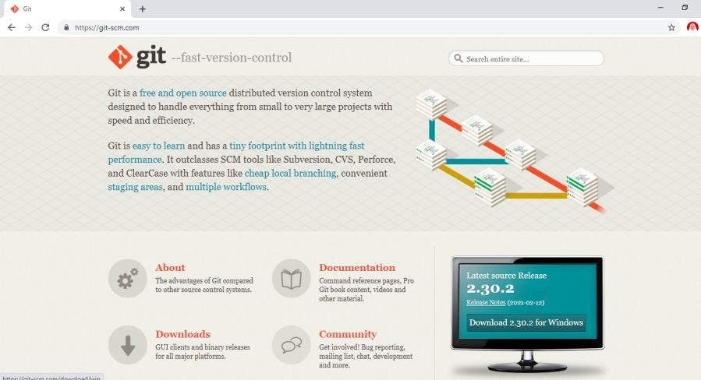
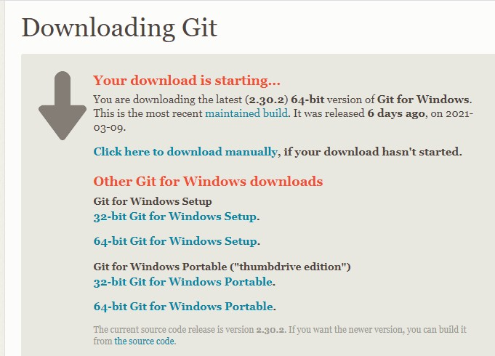
memiliki Gists dan GitHub Pages
d. cara download dan cara install Github Cara Download Github
a. buka google selanjutnya kunjungi website Ghitub git-scm.com
b. klik download 2.30.2 for windows untuk mendownload Github lalu pilh lah
c. lalu pilih dan klik git ukuran 32 atau 64 bit tunggu sampai file berhasil di download.

Slide 10
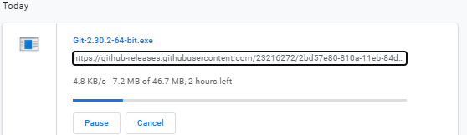
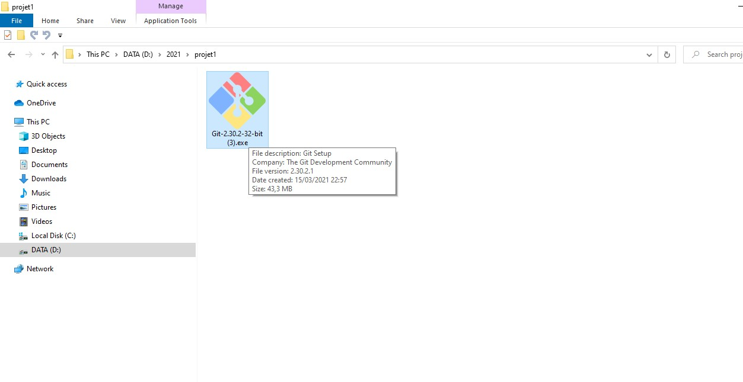
cara install Github
1. buka file yang sudah di download tadi dan double klik pada file.
2. selanjutnya klik Run => yes

Slide 11
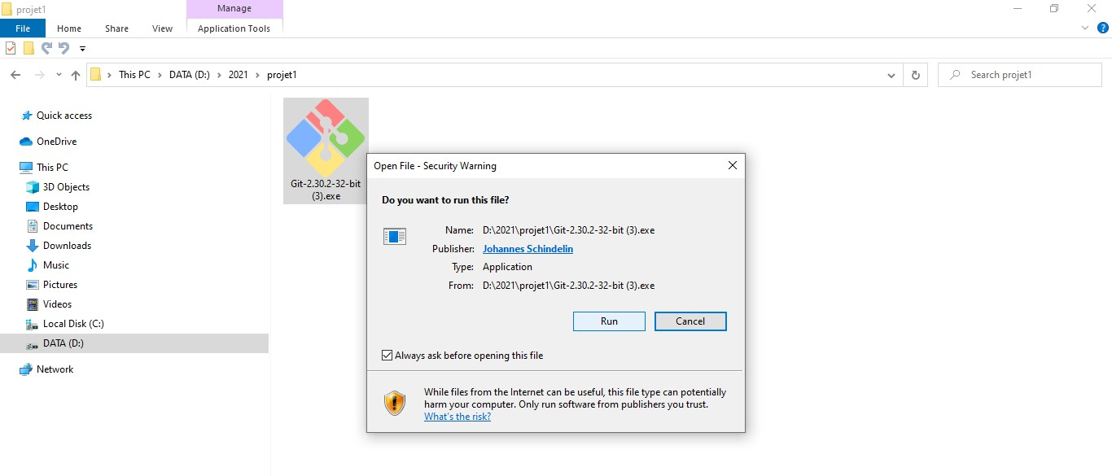
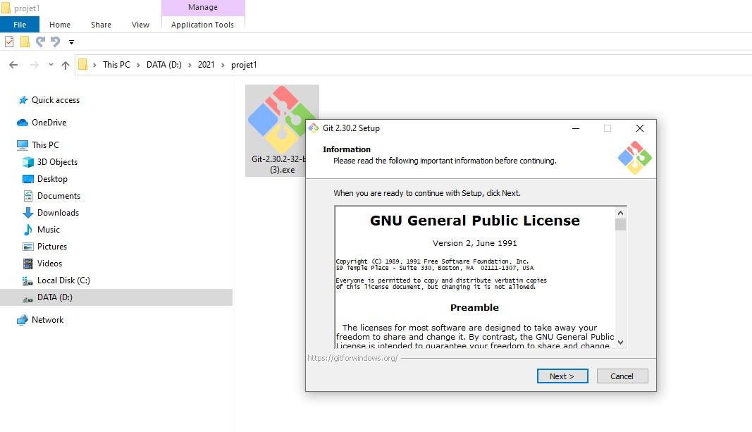
3. Selanjutnya akan muncul document dari git lalu klik Next untuk melanjutkan istalasi.
4. Selanjtutnya pilih tempat penyimpanan untuk git, sesuai keinginan baik di penyimpanya C maupun D dengan klik browser lalu next untuk melanjutkan.

Slide 12
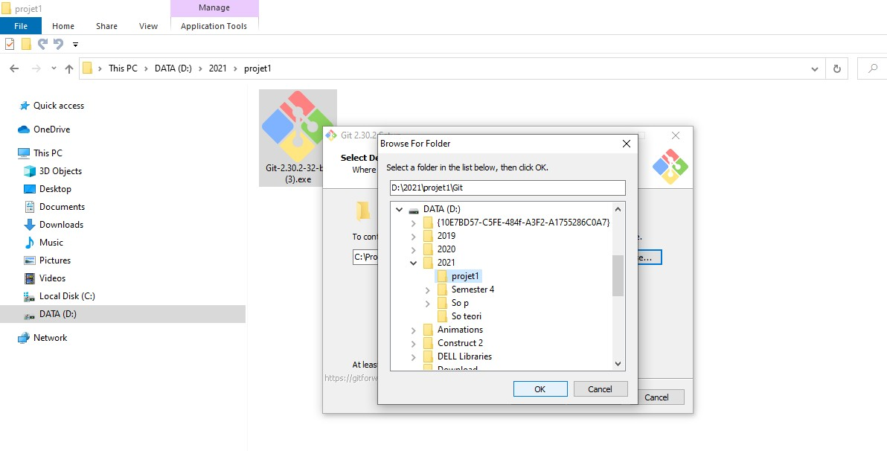
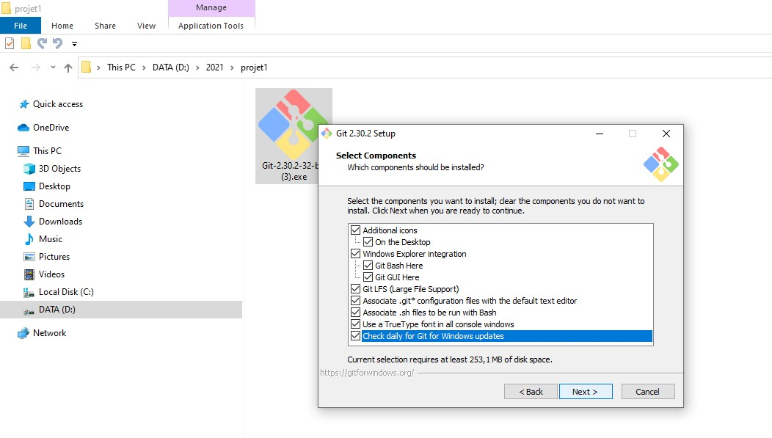
5. Selanjutnya akan muncul komponen tambahan yang akan diinstal sama git, komponen tambahan ini berfungsi untuk mempelancar penggunaan git dan untuk mendukung file dengan kapasitas besar. Centang komponen yang belum tercentang kemudian klik Next.
6. Selanjutnya yaitu langkah untuk membuat nama aplikasi Git nantiknya disini saya Membuat nama aplikasi git ditambah dengan nama saya, sebaiknya diberi nama Git saja supaya mudah dicari.

Slide 13
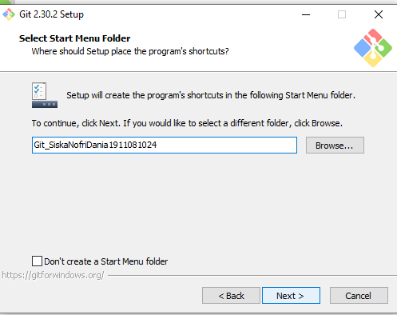
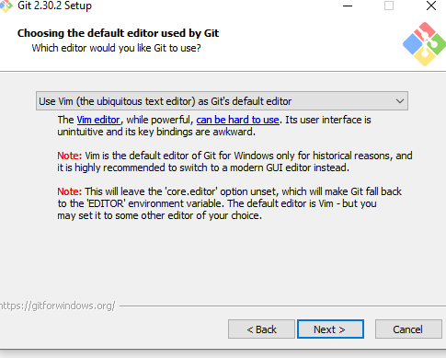
7. Selanjutnya pilih file editor, file editor berfungsi untuk edit di git nantinya, bebas pilih yang mana tapi kebanyakan orang memilih Vim editor lalu Next dan Next lagi.
8. Selanjutnya mengatur PATH environment yang berfungsi mengeksekusi perintah pada git, pilih git from the command line supaya bisa dikenal oleh cmd lalu klik Next.

Slide 14
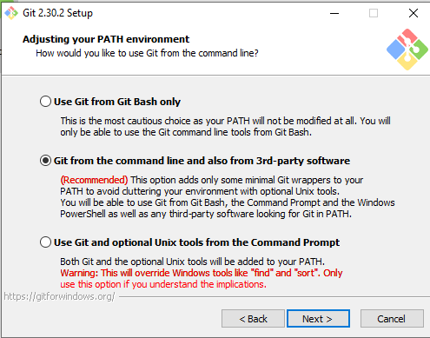
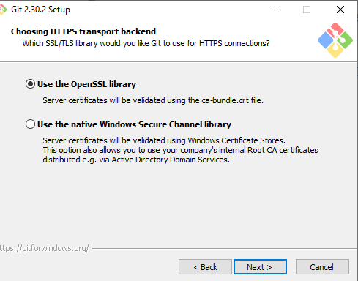
9. Selanjjutnya mengatur choosing HTTPS bisa pilih yang bawaan atau use yang lain lalu klik next.
10. Klik next untuk line ending pilih yang bawaan saja.

Slide 15
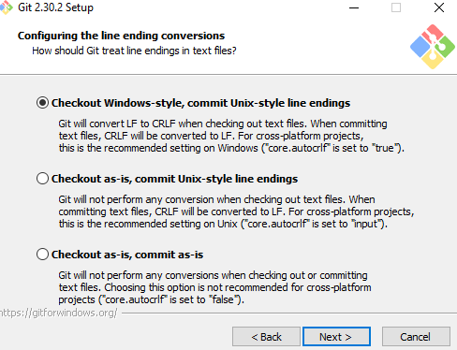
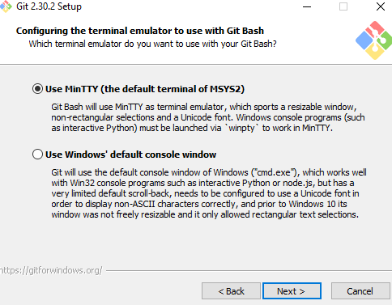
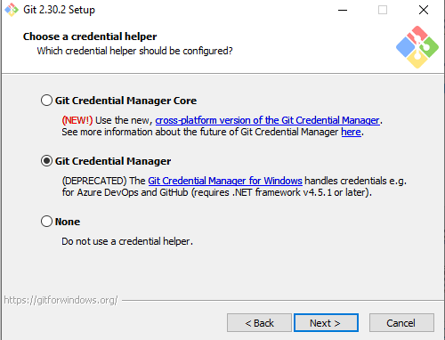
11. Selanjutnya ataur emilator terminal pilih yang baan saja lalu next dan next lagi
12. Atur greditial manager pili git greditial manager lalu Next . dan Next lagi.

Slide 16
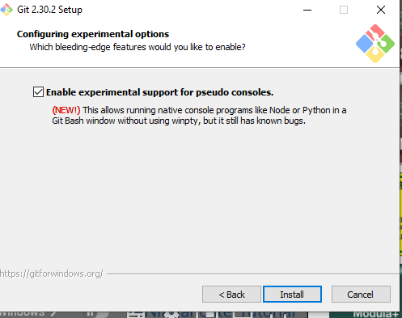
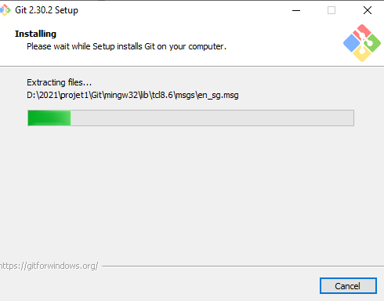
13. Centang Enable experimental options supaya git punya system D, lalu klik Install
14.Tunggu proses instalasi selesai.
15 . Klik finish.

Slide 17
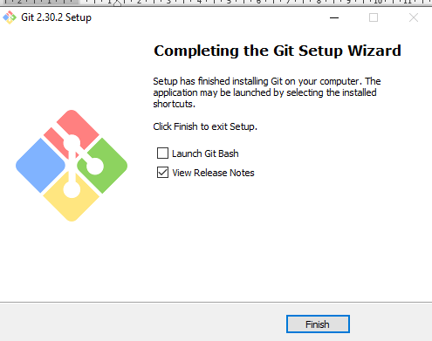
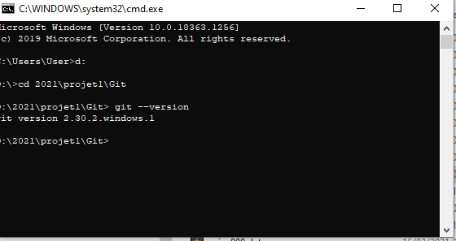
16. Untuk mengcek apilkasi sudah berhasil terinstal bisa dengn klik windws
+ R lalu enter ketik cmd lalu enter, masuk ke penyimpanan diman file disimpan lalu ketikan git – version lalu enter jika berhasil maka tampilanya seperti di bawah.
Penggunaan Git
Ada beberapa langkah penggunaan Git yaitu Sebegai berikut :
Konfigurasi pertama atau permulaan.
Buatlah terlebih dahulu akun gihub di website github.com seperti berikut

Slide 18
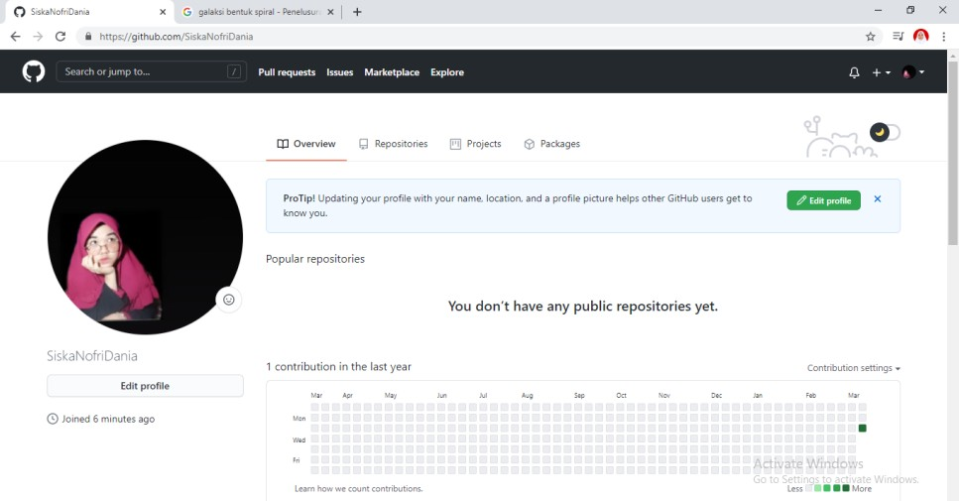
b. Lagin git
Loogin git di cmd dengan perintah berikut
git config --global user.name "UsernameAnda"
Kemudian masukkan email yang terdaftar di GitHub Anda menggunakan perintah di bawah tekan ENTER jika sudah benar
ini. Lalu
$ git config --global user.email IsiDenganEmailAnda@gmail.com
Selanjutnya untuk memastikan proses login Anda berhasil, masukkan perintah berikut.
$ git config –list Contoh :
git config --global user.name "SiskaNofriDania"
$ git config --global user.email daniasiskanofri@gmail.com
$ git config –list

Slide 19
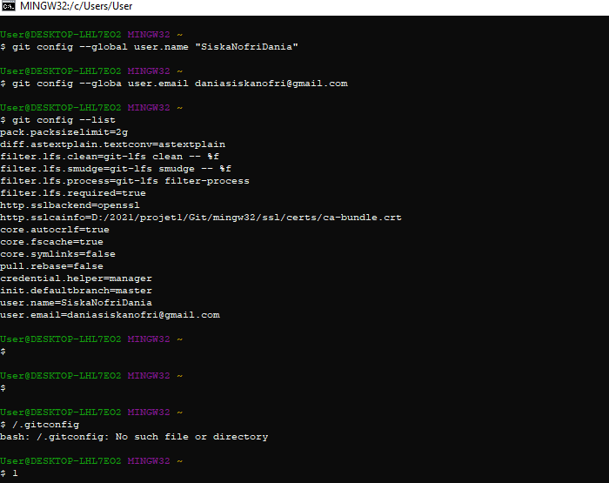
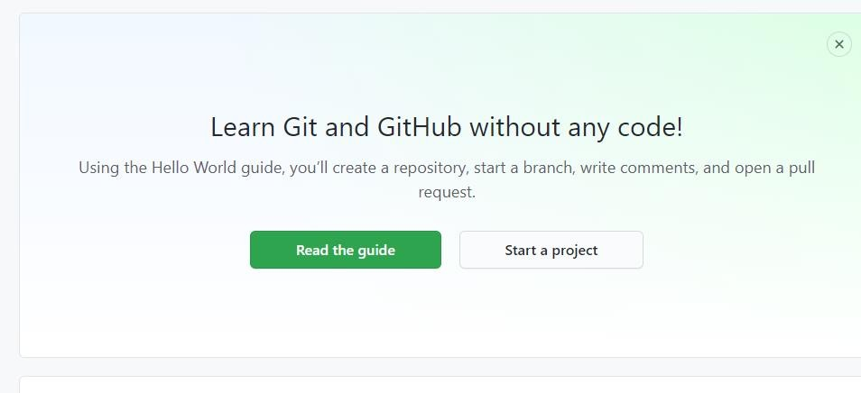
2. uat repositori baru di GitHub
setelah berhasil login di github.com kemudian klik start project
Jika hanya ingin melacak kode secara lokal, tidak perlu menggunakan GitHub. Tetapi jika ingin bekerja dengan tim, dapat menggunakan GitHub untuk secara kolaboratif mengubah kode proyek.Untuk membuat repo baru di GitHub, masuk dan buka halaman beranda GitHub. dapat menemukan opsi "Repositori baru" di bawah tanda "+" di sebelah foto profil Anda, di pojok kanan atas bilah navigasi:
Setelah mengklik tombol tersebut, GitHub akan meminta Anda untuk memberi nama repo dan memberikan deskripsi singkat lalu klik create.

Slide 20
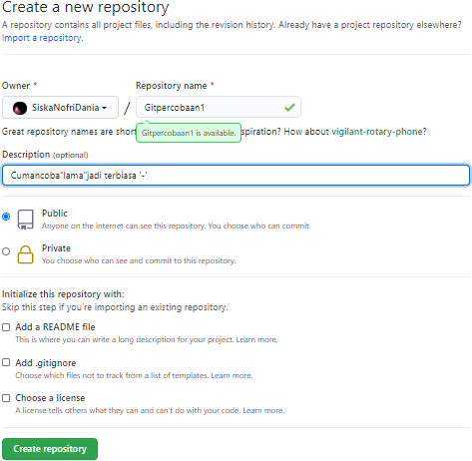
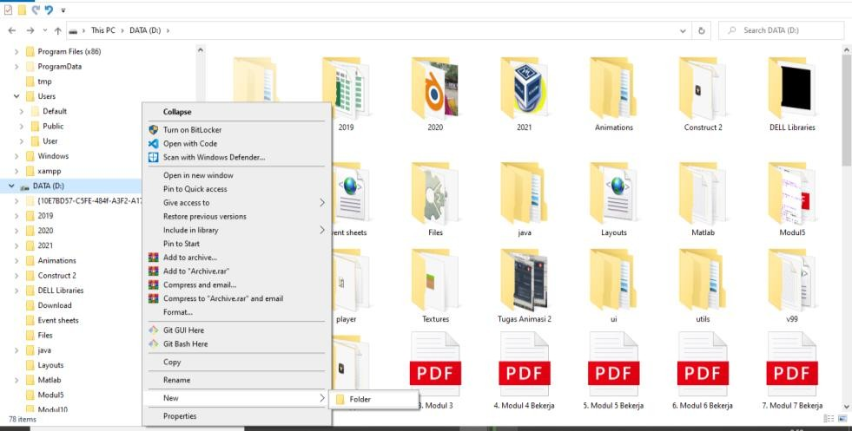
3. Membuat Folder di Windows
membuat folder pada local disk komputer. Fungsinya adalah untuk menyimpan update file dari repository GitHub yang telah dibuat. Langkah pertama buat floder di disk d kemudian namai floder dan klik kanan lalu klik Git Bash Here lalu akan muncul cmd .

Slide 21
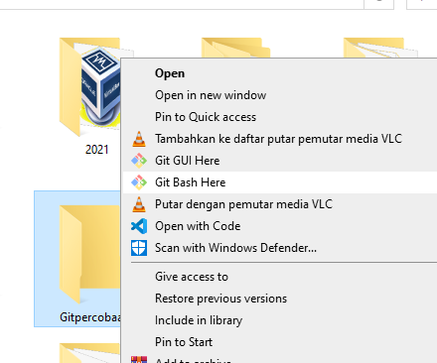
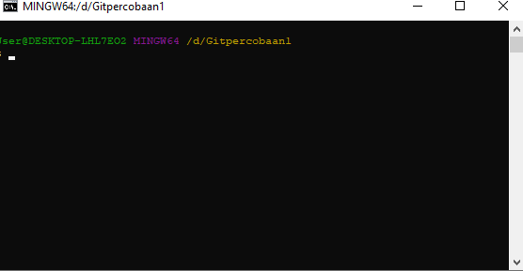
4. Mengubah Folder Menjadi Repository
Selanjutnya ubah folder tersebut menjadi repository menggunakan perintah berikut:
$ git init

Slide 22
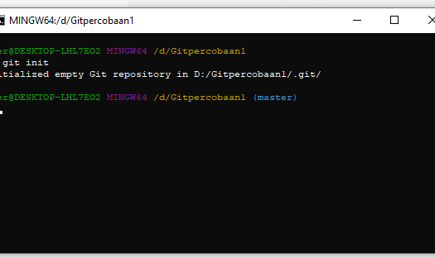
5. Menambahkan File ke Repository
menambahkan file ke repository GitHub, bisa dilakukan dengan Membuat file di folder yang sudah dibuat Gitpercobaan1 exam : di sini kami membuat file index.php
Buka GitBash kemudian masukkan perintah berikut:
$ git add index.php
Akan mengeluarkan output macam”.
Membuat Commit
Commit berfungsi menambahkan update file serta komentar. Jadi setiap kontributor bisa memberikan konfirmasi update file di proyek yang sedang dikerjakan. Masukkan perintah berikut untuk membuat Commit:
$ git commit -m "first commit"
Remote Repository Github
Remote repository berfungsi untuk mengupload file yang telah buat sebelumnya di local disk. Masukkan perintah berikut ini untuk melakukan remote repository:
$ git remote add origin git@github.com:UserNameGit/NamaRepository.git

Slide 23
Perintah di atas tidak akan menghasilkan output apa pun.
10. Push ke GitHub
Langkah terakhir adalah push ke GitHub Push ini berfungsi untuk mengupload hasil akhir dari langkah-langkah di atas. Masukkan perintah berikut untuk melakukan push ke GitHub:
git push -u origin master
Perintah di atas akan menampilkan pop up sign in GitHub. Anda perlu login untuk melanjutkan proses push ke GitHub.
11. Cek File
Setelah itu, cek repository yang telah di buat.akan mendapati file-file yang telah ditambahkan sebelumnya.
Trello
Pengertian
Trello merupakan sebuah tools kolaborasi yang mengatur proyek ke dalam Baord. Sekilas,
Trello memberi tahu apa yang sedang dikerjakan, siapa yang mengerjakan apa, dan di mana
sesuatu sedang dalam proses. ” Papan Trello dapat dianggap sebagai papan buletin portabel, diisi dengan post-it yang mencakup bilah kemajuan, lampiran, dan banyak lagi. Trello menggunakan metodologi tangkas untuk manajemen tugas yang disebut Kanban. Integrasi Trello memiliki lebih dari 80 integrasi. Beberapa yang paling terkenal meliputi: Kendur, GitHub dan google Drive. Pengguna Trello memiliki lebih dari 30 juta pengguna di seluruh dunia. Berikut adalah beberapa perusahaan terkenal: Google,Adobe dan Nasional geografis
Secara umum, Trello menyatukan sejumlah besar manajemen proyek dan fungsi kolaborasi, dan memastikan karyawan memiliki saluran pribadi untuk berkomunikasi, mengikuti pembaruan,

Slide 24
dan mendiskusikan proyek secara real time. Faktanya, semua anggota tim diberi tahu dengan rapi tentang perubahan dalam sistem, peringatan yang muncul di perangkat dan akun email, dan diaktifkan untuk menambahkan peserta baru ke percakapan dengan satu klik. Fungsi khusus adalah sistem pemungutan suara yang efisien di mana karyawan dapat mendukung / menolak proyek dan mengambil tindakan dalam waktu kurang dari waktu singkat.
Manfaat
Pengeditan Halus
Tugas Trello adalah menjaga manajemen proyek Anda tetap teratur, itulah sebabnya Trello memastikan Anda dapat mengedit daftar tugas sejalan, menggunakan mekanisme seret-dan-lepas sesederhana mungkin. Daftar ini dapat disesuaikan dengan cermat, artinya Anda dapat mengikuti secara eksklusif metrik yang diminati, dan menggunakan pemberitahuan otomatis untuk tetap mengikuti semua perubahan dan perubahan.
Sistem Board & Card yang Terorganisir dengan Baik
Pengembang Trello pasti mencari metode pengaturan alur kerja yang paling mudah dan paling ramah pengguna, dan menemukan sistem Papan & Kartu mereka yang unik untuk tampilan kemajuan yang komprehensif. Dengan papan yang ditetapkan untuk setiap proyek, dan kartu untuk setiap tugas, risiko kebingungan minimal, karena semua tugas sudah diatur, dan dapat dilacak dengan daftar kinerja tertentu.
Kolaborasi
sistem kolaborasi, sebuah klaim yang dapat dengan mudah dibenarkan oleh jumlah fitur tim yang tersedia dalam sistem: menggunakannya, dapat mengaktifkan seluruh tim untuk berpartisipasi dalam diskusi penting baik pertemuan kelompok dan sesi obrolan satu lawan satu), mengirim cacian dan catatan, berbagi file dalam semua format, dan mengomentari tugas dan tugas individu. Sistem ini juga memungkinkan untuk mengunggah file langsung dari akun Dropbox, Box, atau Google Drive Anda.
Kerangka waktu yang wajar
dapat menggunakan kalender Power-Up Trello untuk memprioritaskan tugas dengan tenggat waktu yang lebih pendek, menetapkan operasi pada menit-menit terakhir, dan menampilkannya

Slide 25
tergantung pada statusnya. Namun, sistem tidak mewajibkan untuk menggunakan fungsi ini - dapat memicu umpan iCal dari aplikasi kalender Anda saat ini, dan mengimpor tugas yang telah ditetapkan.
5. Database yang dapat dicari
Trello memastikan semua diskusi yang relevan dan data perusahaan akan disimpan dengan elegan dalam sistem untuk penggunaan lebih lanjut, dan dicadangkan dari pelanggaran atau kegagalan yang mungkin terjadi. Ada sejumlah label dan filter pencarian yang tersedia untuk membantu Anda menemukan file yang diinginkan dalam waktu singkat.
6. Keamanan
Berbagi data sensitif di Trello, karena sistem dirancang untuk mematuhi standar keamanan tertinggi, dan menggunakan mekanisme enkripsi tingkat bank untuk memastikan data tidak akan pernah jatuh ke tangan yang salah. Sebagai admin, akan diizinkan untuk mengatur izin, dan memutuskan papan bersifat pribadi dan hanya diakses oleh peserta yang berwenang.
7. Integrasi
Trello bekerja dengan API pengembang publik, artinya dapat menghubungkannya secara harfiah dengan setiap aplikasi / sistem, ekstensi, atau plugin pihak ketiga.
8. Pengoptimalan Seluler
Trello adalah sistem kolaborasi ramah seluler di mana data dapat diakses dari setiap perangkat, termasuk yang beroperasi dengan Android dan iOS. mungkin ingin membaca lebih banyak

Slide 26
ulasan Trello juga untuk menemukan informasi lebih lanjut tentang apa saja kemampuan aplikasi.
c. Fungsi
Membagikan file (termasuk foto & video) dengan anggota tim Anda
Mengomentari kartu untuk memperbarui pekerja
Memantau daftar tugas
Mengatur label berwarna sesuai dengan prioritas
Melakukan penanganan batch kartu dalam sebuah daftar
Memasukan kartu baru; ini benar-benar tidak terbatas
d. Kekurangan dan Kelebihan Kelebihan
1) Struktur penetapan harga yang kurang kompleks
Trello memiliki struktur harga yang tidak terlalu rumit. memiliki versi di mana dapat mengundang jumlah anggota yang tidak terbatas, membuat papan, kartu, dan daftar. Namun versi Kelas Bisnis berharga $ 25 per bulan, tetapi menyediakan sekumpulan fitur seperti integrasi Google Apps, ekspor massal yang mudah, dan kemampuan bagi administrator untuk mengakses dan mengelola semua papan (termasuk pribadi) membatasi visibilitas papan, menggabungkan hanya baca fitur dll.
2) Memahami secara instan ketika tenggat waktu semakin dekat
Kita tidak akan pernah melewatkan tenggat waktu dengan Trello Board. Saat membuat Card, dapat menambahkan tanggal jatuh tempo. Saat tanggal semakin dekat, kartu akan menguning, dan jika melewati tanggal tersebut, akan berubah menjadi merah. dapat menandai tanggal jatuh tempo 'selesai' untuk menghindari merah .
3) Ramah seluler

Slide 27
Trello bekerja di setiap platform. Baik itu di komputer, di tablet, atau ponsel, tools ini dapat memformat ulang dirinya sendiri ke ukuran layar apa pun.
4) Trello mengikuti sistem Kanban
Sistem Kanban membantu menjadwalkan tugas menjadi komponen yang lebih kecil dengan menggunakan sistem papan dan kartu. Sistem ini, yang didirikan oleh Toyota pada 1950- an, memainkan peran utama dalam mengungkap kemacetan dalam proses pengembangan.
5) Tidak ada lagi catatan Post-in yang hancur di meja
Bayangkan memiliki meja yang rapi tanpa catatan tempel yang memuja dinding dan tepi meja dan kursi. Trello adalah Post-it baru, dan ada di web, tempat dapat dengan mudah mengaksesnya dari mana saja di dunia. Faktanya Trello dikenal sebagai 'Kanban of the Future'. Tidak ada lagi catatan Post-it yang kusut dan dibuang di tempat sampah.
6) Pemberitahuan instan
Tidak akan pernah melewatkan tugas karena memiliki pemberitahuan pemberitahuan yang mulus saat tugas diperbarui, dikomentari, atau dihapus. Dan ini akan menghubungi melalui email.
Kekurangan
Tidak dapat mengaksesnya jika tidak ada akses data
Sulit menangani proyek besar
Batas penyimpanan
dapat memiliki sejumlah lampiran pada kartu Trello, tetapi ada batas unggahan file 10MB untuk setiap lampiran, jika Anda adalah anggota dasar. Kelas bisnis dan anggota Trello

Slide 28
Gold dapat menikmati batas unggahan file 250MB. Namun, tidak ada batas penyimpanan data akun.
Masalah dengan berkomentar
Masalah dengan Trello yang perlu diatasi adalah tidak dapat mengedit komentar di kartu. Setelah mengirim komentar dan menyimpannya, harus menulis komentar yang berbeda daripada mengedit yang sudah ada.
melewatkan beberapa fitur gesit yang kuat
Trello melewatkan beberapa fitur gesit yang kuat. Dan itu tidak membuat standup harian menjadi lebih mudah karena tidak mendapatkan tampilan tingkat tinggi yang terpadu dari pekerjaan orang lain.
Tidak dapat membuat berbagi rencana jangka panjang
Board sangat sederhana dan membantu dalam pengembangan perangkat lunak tahap awal. Tapi itu tidak membantu dalam pemetaan jalan, bahkan jika itu untuk sesuatu yang kecil seperti sprint dua minggu. tidak dapat menautkan tujuan peta jalan yang besar ke Card.
7) tidak dapat meninjau iterasi
e. cara mengakses trello
Trello bisa di akses melalui website : https://trello.com/
Setelah masuk ke website trello kemudian klik Sing up pada bagian atas kanan jika sudah punya akun klik login

Slide 29
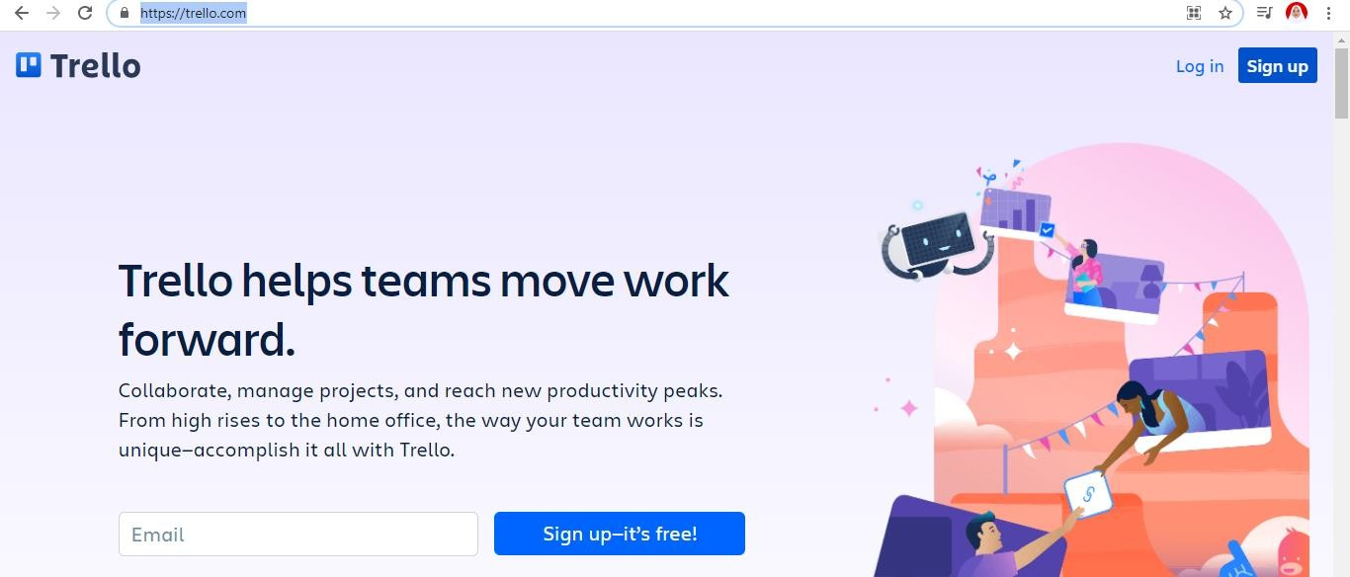
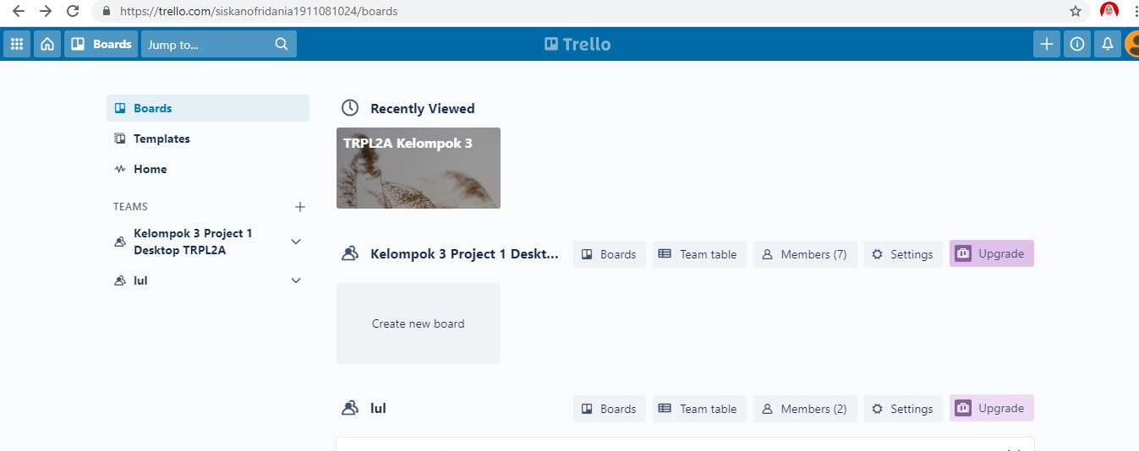
2. Selanjutnya kita akan di bawa halaman kerja trello
Komponen dasar trello
Boards a basics
Boards rello hanya memiliki empat komponen utama, tetapi hadir dengan kemungkinan yang tidak terbatas
a. Boards
Boards mewakili proyek atau tempat untuk melacak informasi. Baik meluncurkan situs web baru, atau merencanakan liburan, papan Trello adalah tempat untuk mengatur tugas dan berkolaborasi dengan kolega, keluarga, atau teman.

Slide 30
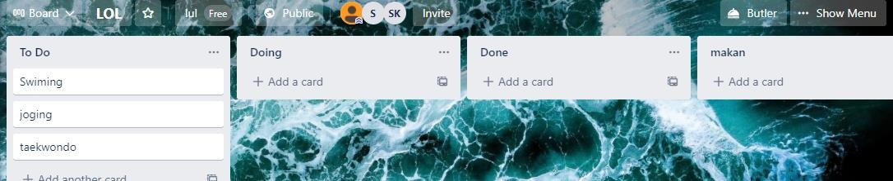
b. List
List membuat kartu teratur dalam berbagai tahap kemajuannya. Mereka dapat digunakan untuk membuat alur kerja di mana kartu dipindahkan melintasi daftar dari awal sampai akhir, atau hanya bertindak sebagai tempat untuk melacak ide dan informasi. Tidak ada batasan jumlah daftar yang dapat Anda tambahkan ke papan, dan daftar tersebut dapat diatur sesuai selera.
Penyiapan daftar dasar (tapi efektif) untuk Boards mungkin hanya To Do, Doing, dan Done, di mana kartu mulai dari daftar To Do dan masuk ke daftar Selesai. tapi Trello benar- benar dapat disesuaikan dengan kebutuhan unik, sehingga dapat menamai daftar apa pun yang di suka Baik itu Kanban dasar, jalur penjualan, kalender pemasaran, atau manajemen proyek, yang paling penting adalah menetapkan alur kerja untuk cara kerja tim.
c. Cards
Unit dasar papan adalah Cards. Cards digunakan untuk mewakili tugas dan ide. Cards bisa menjadi sesuatu yang perlu diselesaikan, seperti posting blog yang akan ditulis, atau sesuatu yang perlu diingat, seperti kebijakan liburan perusahaan. Cukup klik "Tambahkan Cards..." di bagian bawah daftar mana pun untuk membuat kartu baru, dan beri nama seperti "Ambil cucian kering" atau "Tulis entri blog".

Slide 31
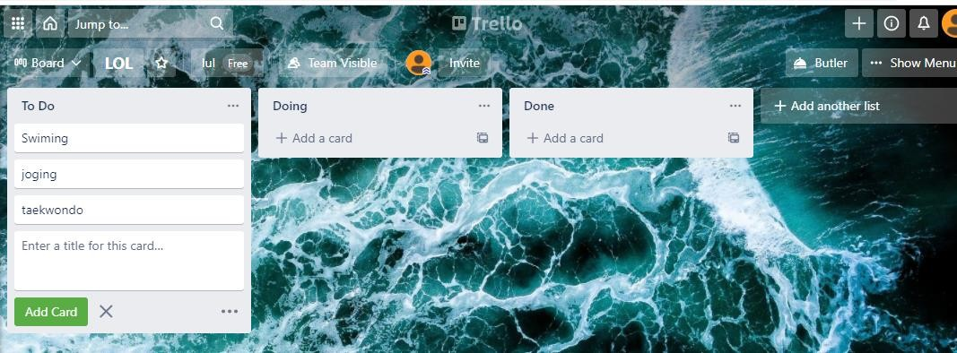
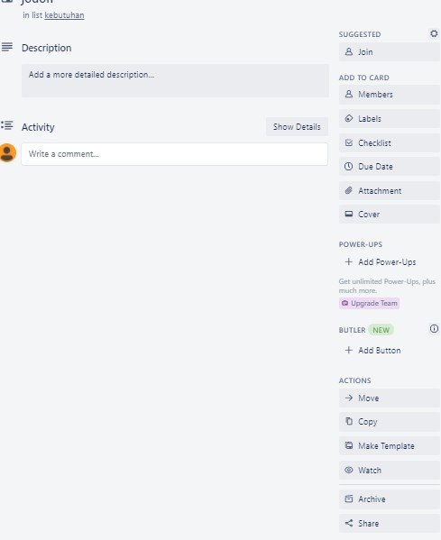
Cards dapat disesuaikan untuk menyimpan berbagai macam informasi berguna dengan mengkliknya. Seret dan lepas kartu di seluruh daftar untuk menunjukkan kemajuan. Tidak ada batasan jumlah kartu yang dapat Anda tambahkan ke papan.
FITUR Card :
Labels
Label memungkinkan untuk mengatur kartu dengan mudah. Label dapat mewakili apapun yang Anda inginkan dan mungkin untuk membantu mengklasifikasikan kartu, mengidentifikasi langkah-langkah dalam proses, digunakan untuk tujuan pencarian / filter. Ini memberi kartu Anda pengenal ekstra.

Slide 32
Saya menggunakan label secara ekstensif di kalender editorial saya. Lihat panduannya di
sini.
Checklists
Checklists sangat berguna untuk mendokumentasikan proses. Saya menggunakan daftar periksa untuk semua papan saya. Lihat bagaimana mereka memainkan peran besar dalam proses pembuatan blog saya.
Due Dates
Memungkinkan untuk mengatur tanggal jatuh tempo pada masing-masing kartu dapat menggunakan Power-up kalender untuk melihat tanggal jatuh tempo kartu Anda dalam tampilan kalender.
Attachment
Memungkinkan untuk melampirkan file, gambar, url ke kartu. Ini mungkin salah satu fitur favorit saya, karena memungkinkan saya untuk membuka kartu dan memiliki akses ke SEMUANYA yang saya perlukan untuk melakukan tugas tertentu. Tidak mencari bookmark program, atau file. Anda bahkan dapat menautkan ke kartu Trello lainnya.
Card Link
Saya suka ini menghubungkan kartu bersama. juga dapat menggunakan tautan kartu di daftar periksa sehingga tugas dapat dijalankan di daftar periksa dan petunjuk untuk tugas tersebut dapat dijalankan di kartu lain.
Saya memberikan beberapa contoh dalam video di atas.

Slide 33
Email To Card
Ingin menyelesaikan daftar tugas dari kotak masuk,atau ingin menyimpan informasi untuk dibaca nanti? Saya suka email ke kartu untuk mengeluarkan informasi itu dari kotak masuk dan ke alur kerja saya. Lihat bagaimana saya memanfaatkan fitur ini untuk pembelajaran yang lebih baik.
Move/Copy
Cukup lurus ke depan, pindahkan / salin kartu. Saat menggunakan tindakan ini, dapat memilih papan apa, daftar apa, dan posisi apa dalam daftar itu ingin kartu dipindahkan atau disalin.
Archive
Hanya tombol hapus untuk mengeluarkan kartu dari papan; namun itu hanya mengarsipkan kartu, artinyadapat mengambilnya kembali. Tetapi jika mendorong hapus setelah Anda mengarsipkan kartu, maka itu akan dihapus.
d. Menu
Di sisi kanan menu boards Trello adalah pusat kendali misi untuk papan. Menu adalah tempat mengelola anggota, pengaturan kontrol, kartu filter, dan mengaktifkan Power-Up. juga dapat melihat semua aktivitas yang telah terjadi di papan di umpan aktivitas menu

Slide 34
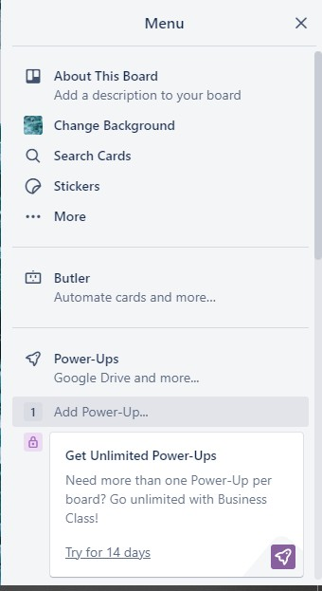
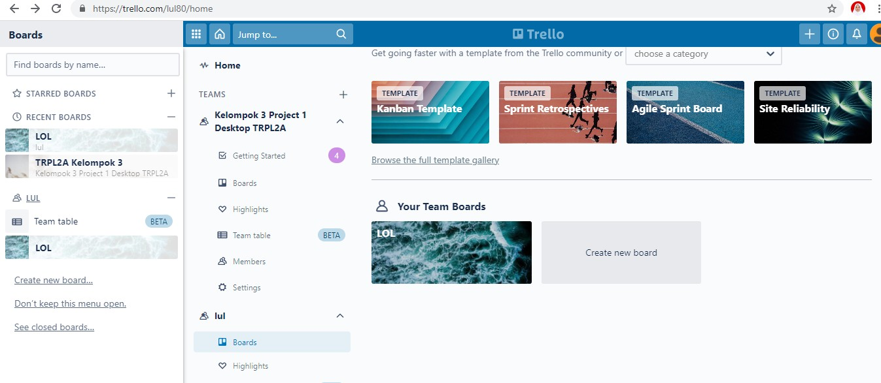
f. Notifikasi
Penggunaan trello.
Membuat board
Pertama – tama klik create new broad => tulis nama proyeknya lalu create

Slide 35
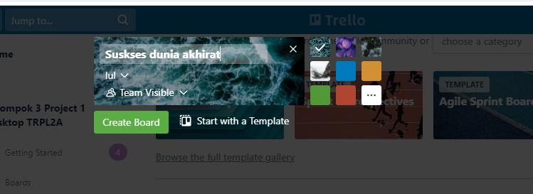
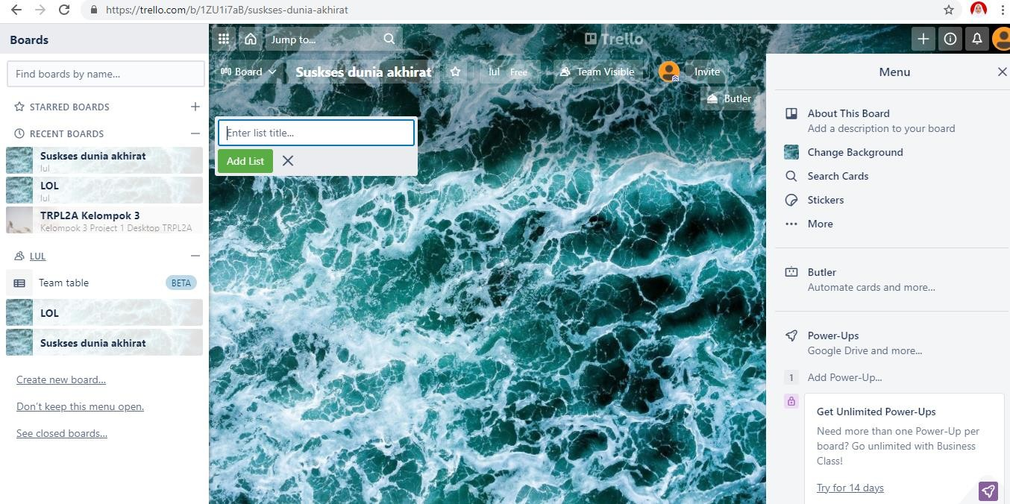
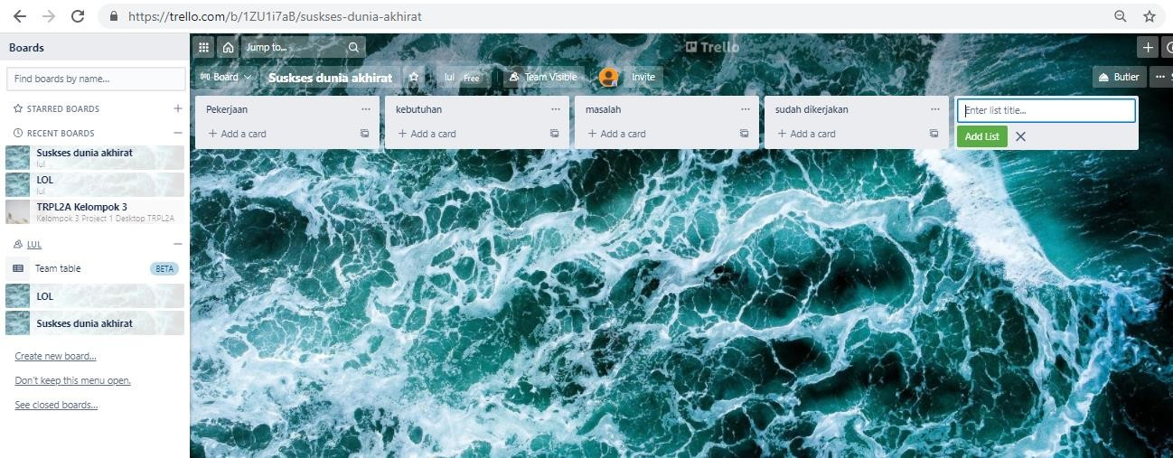
2. Membuat list
Buat beberapa list dengan ketik nama list dan add list => Enter

Slide 36
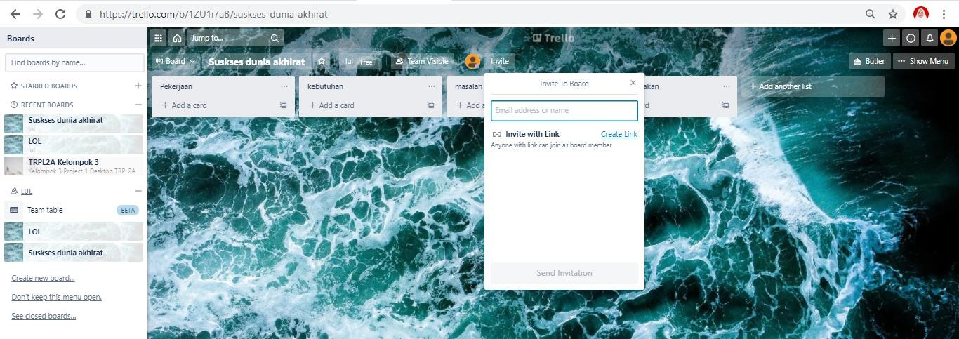
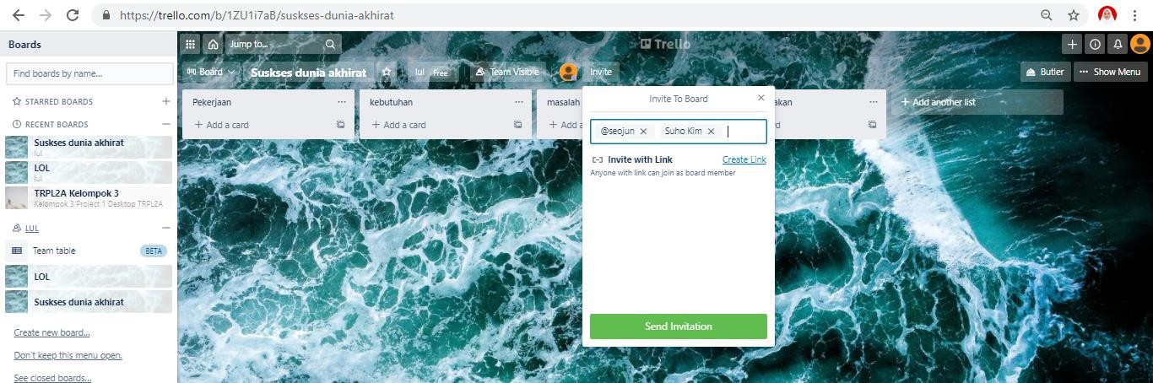
3. Membuat team
Klik invite diatas list yang kita buat lalu bua nama email atau cari nama akun teman yang mau jadi members kemudian sen invitation.
4. Membuat card
Klik add card pada list yang telah dibuat ketikan nama card yang diinginkan lalu klik add card.

Slide 37
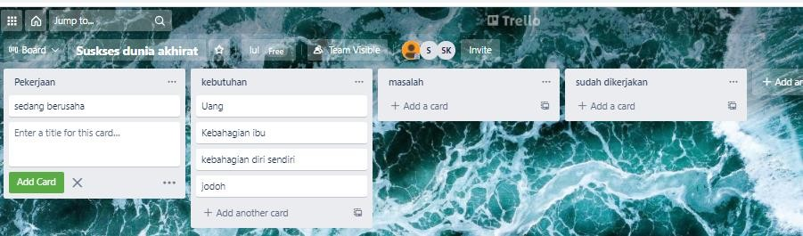
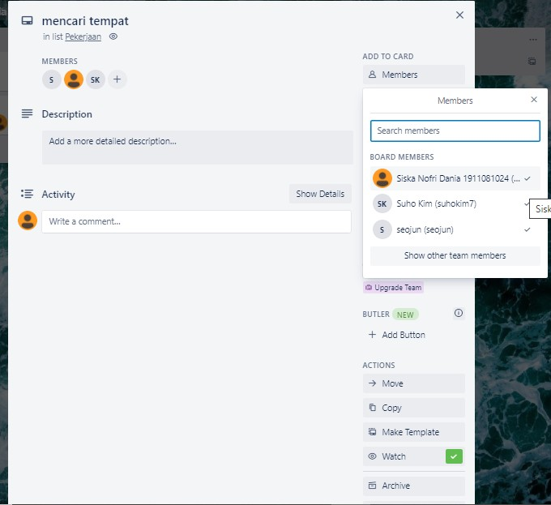
5. Membuat atau menentukan details dari card yang telah dibuat,contohnya klik 2 kali pada salah satu card kemudian klik join => members untuk menentukan siapa yang akan bertanggung jawab.
Jika ingin menambahkan deskripsi bisa ketikan di tempat tesk apa yang ingin dibuat lalu klik save

Slide 38
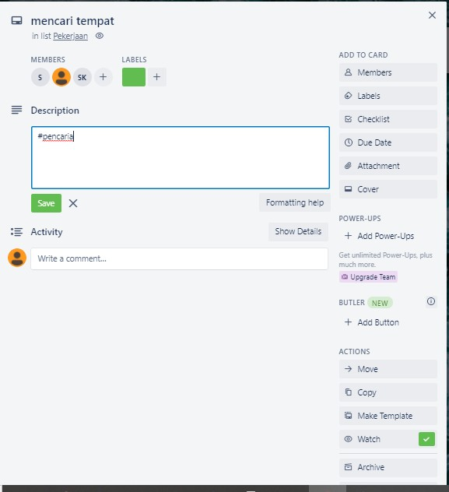
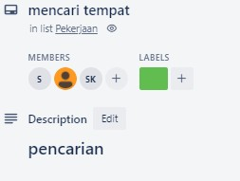
Untuk menampilkan show details bisa klik show details dan untuk keluar klik hide details.

Slide 39
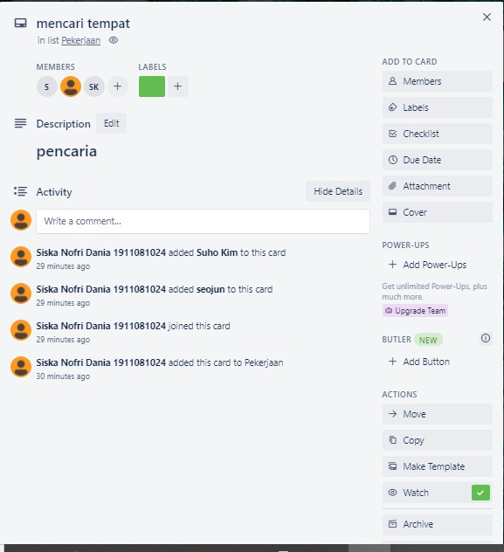
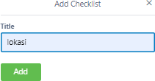
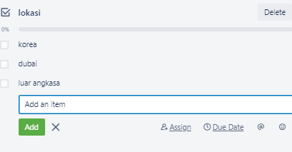
Menambahkan ceklis untuk menandai bisa dilakukan dengan klik checklist => buat judul => add.
Tambahkan item dengan ketikan nama item lalu klik add
Menambahkan date bisa klik Due date => atur date sesuai yang diinginkan => save

Slide 40
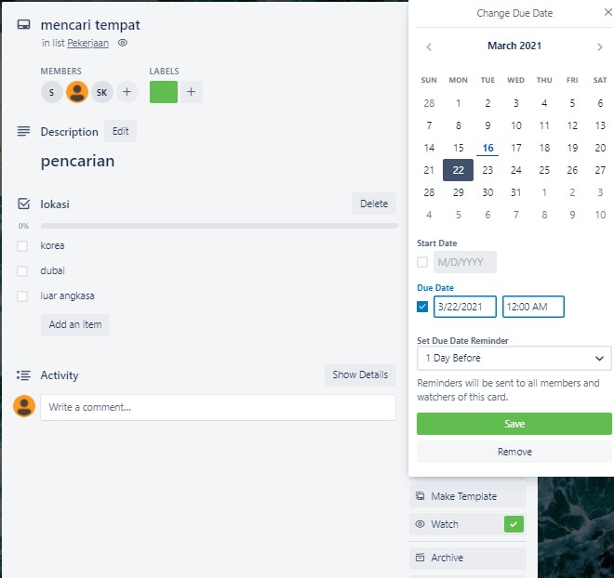

Menambahkan cover dengan cara klik cover lalu pilih sesuai dangan yang diinginkan lalu Settings

Slide 41
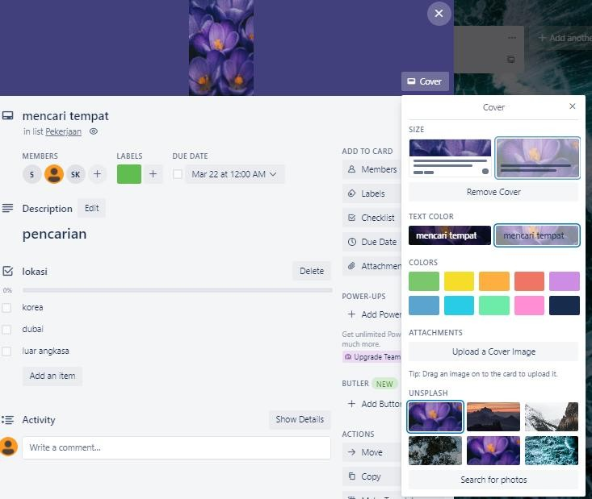
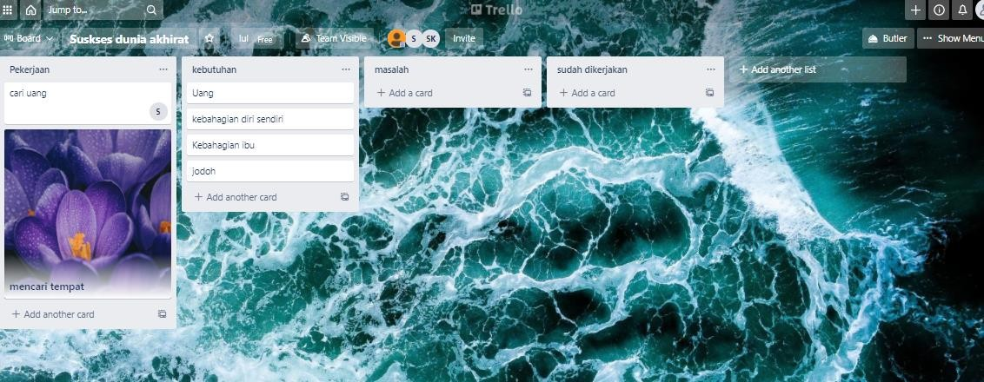
Memindahkan card dari list satu ke list lain dengan cara klik tahan card yang akan di pindahkan kemudian lepaskan atau klik di list yang akan ditempatkan. Misalnya pada list pekerjaan ada salah satu members yang mengalami kendala saat mengerjakan projectnya lalu dipindahkan ke lisa masalah.

Slide 42
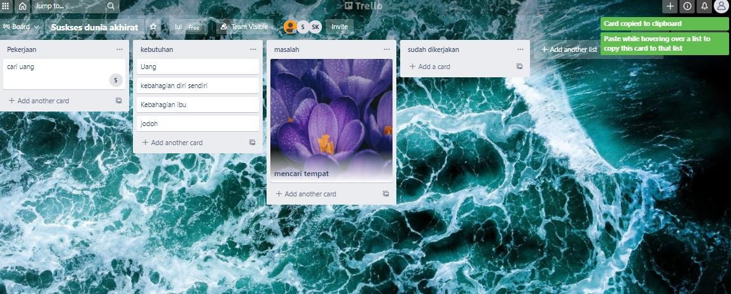

Semua member saya bisa lihat, dan juga bisa komen dengan cara klik pada card mencari tempat =>
Ketikan komen di tesk komen lalu save
Menghapus card bisa dilakukan dengan cara kllik 2 x pad acard kemudian pilih arcive klik delete => delete

Slide 43



Trello juga bisa membalas pesan melalui email buka email yang dikirim kemudian replay via email => balas pesan lalu kirim

Slide 44


Slide 45
BAB III
PENUTUP
A. Kesimpulan
GitHub dapat digunakan di berbagai industri yang berbeda. Setiap tim atau perusahaan yang
mengerjakan proyek berbeda yang membutuhkan pengembangan dalam bentuk file dapat menggunakan layanan ini. Misalnya, tim konten dan pemasaran dapat menggunakan GitHub untuk mengatur proyek mereka. Materi iklan freelance dapat menggunakannya untuk mengelola pekerjaan mereka saat bekerja dengan orang lain. Menggunakan GitHub tidak selalu berarti menggunakan kode atau menjadi pengembang. platform sistem kontrol versi gratis yang dapat digunakan dengan berbagai cara. Fitur Notifikasi pada Github kurang variatif sehingga perlu adanya penambahan fitur. Mempermudah seorang IT manager dalam melakukan manajemen pada Github project. Dengan menerapkan notifikasi SMS pada Github diharapkan dapat lebih mempercepat interaksi dan komunikasi antar anggota dalam sebuat Project. Mengingat pro dan kontra, Trello benar-benar alat yang bagus untuk menyelesaikan pekerjaan. Kerena dapat menyusun Board berdasarkan abjad dan membuat berbagai jenis papan untuk berbagai aspek kehidupan, baik untuk penggunaan pribadi atau profesional. dan membuatnya harus dimiliki.
B. Saran
Dapatkan kepercayaan diri dengan mempelajari Git di repo Git palsu. Jika dapat membuat kode dalam R, dapat membuat kode dalam baris perintah Git. mulai dengan menggunakan integrasi Rstudio Git, yang terkadang sangat aneh. gunakan Git Bash Command Line. jika dapat membuat kode dalam R, maka dapat membuat kode dalam Git. Titik.sedangkan pada trello Otomatiskan Tugas Hafalan Dengan Butler selalu mengarsipkan kartu Trello setelah memindahkannya ke daftar Selesai. meletakkan kartu baru di papan berarti kartu itu harus dimulai dengan label "dalam proses" Jika papan dan kartu memiliki tindakan yang dapat

Slide 46
diprediksi yang selalu mengikuti beberapa tindakan lain, dapat menggunakan fitur yang disebut Butler untuk mengotomatiskannya.
DAFTAR PUSTAKA
petanikode /belajar-git : https://github.com/petanikode/belajar-git Library ZXING. https://github.com/zxing/zxing , diakses pada 07 Oktober 2017
Putra, C. A. (2014, Januari 25). Pengenalan Github untuk pemula. Retrieved from candra.web.id: http://www.candra.web.id/2014/
Trello. (16. Oktober 2017). Trello Help, What is Trello. Von Trello: help.trello.com abgerufen
Laudon, K. C., & Laudon, J. P. (2012). Management Information System. Upper Saddle River: Pearson Education, Inc.
Sutherland, J. (2014). The Scrum Handbook. Cambridge: scruminc.

